Slide 1








EDA240709
2024年12月7日

Slide 2
目录
01
解题思路
02
技术路线
03
题目结果
04
总结展望

Slide 3
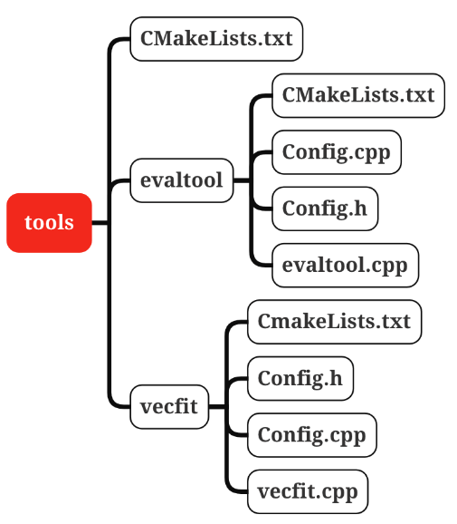
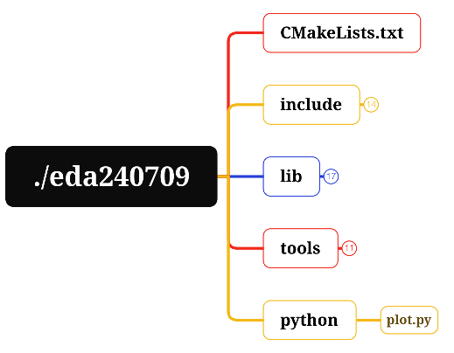
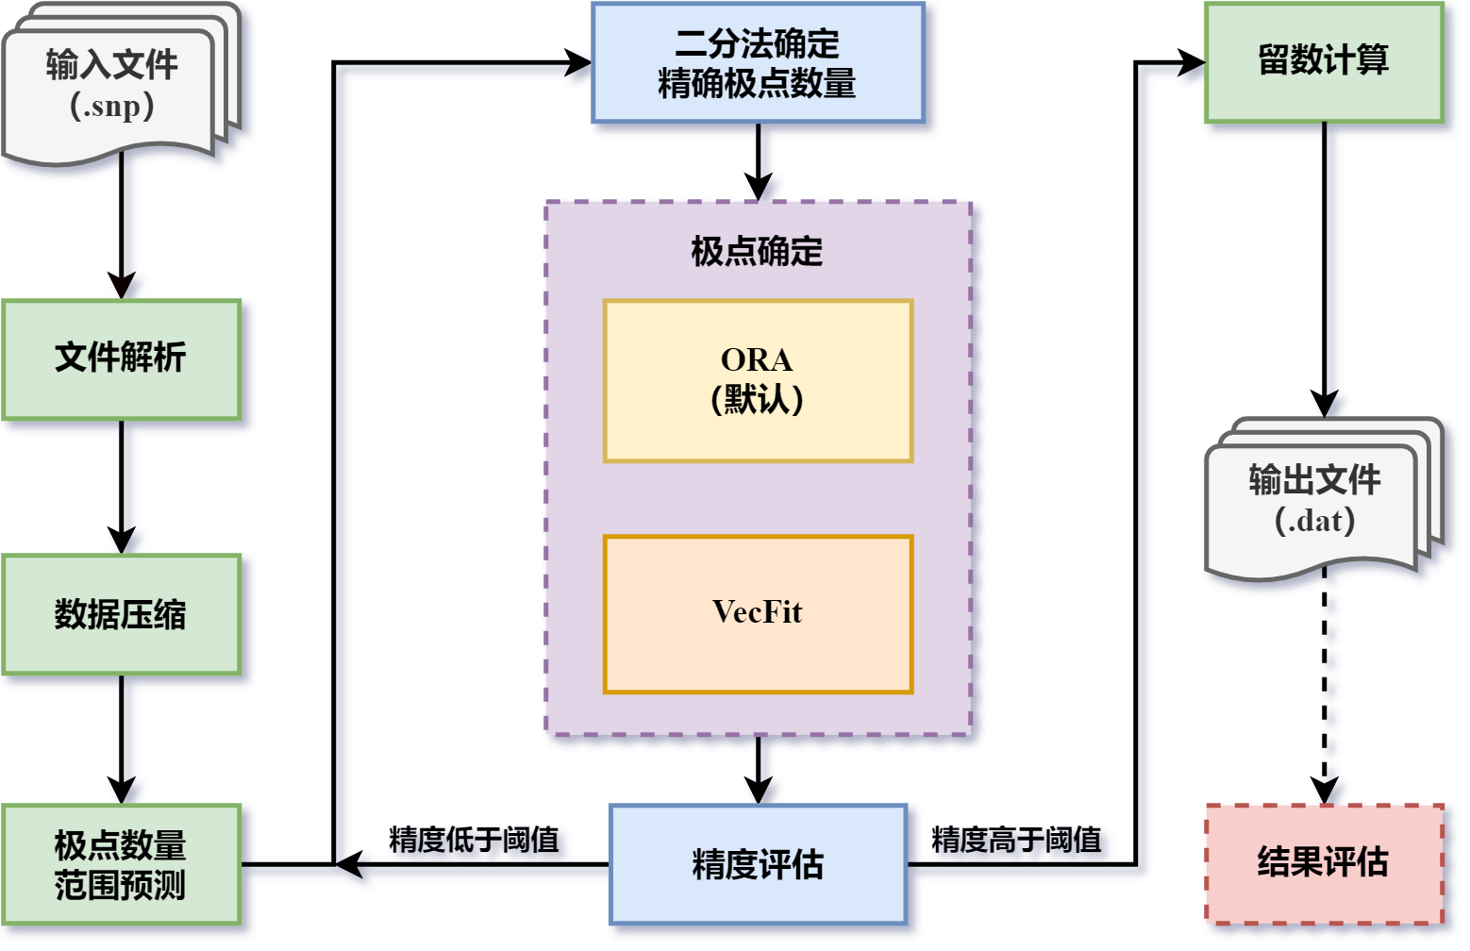
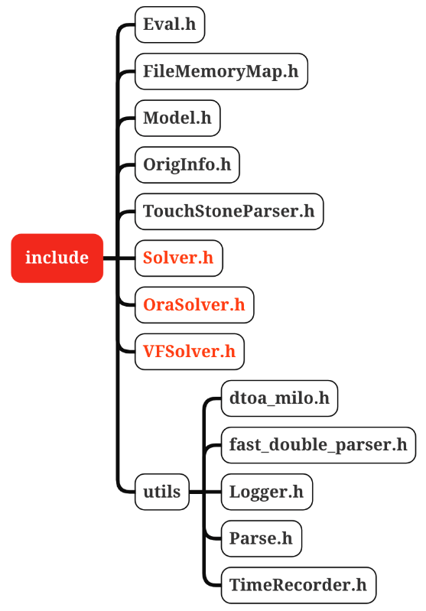
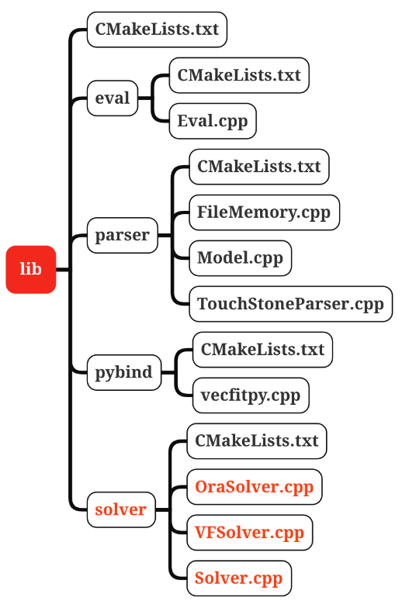
第一部分：解题思路——框架概述
基于 C++ 的 S 参数有理分式拟合框架
图1 程序框架概览
图2 代码结构概览

Slide 4
第二部分：技术路线——ORA算法
 | VF | AAA | ORA
计算方法 | 先确定极点、后确定留数 | 基于 barycentric 表示 | 类似 VF 的 SK 迭代
极点控制 | 容易控制极点在左半平面 | 不能保证复极点共轭成对出现 | 保证复极点成对出现
极点数量适应 | 无法自适应极点数量 | 极点数量自适应 | 无法自适应极点数量
优势 | 强鲁棒性 | 精度高 | 精度高，迭代速度提升 30%-40%
ORA 算法 + 二分法确定极点数量

Slide 5
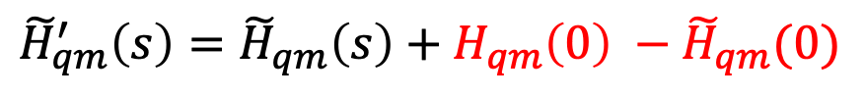
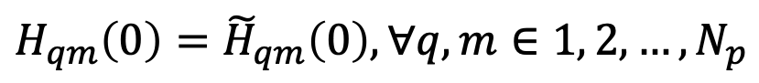
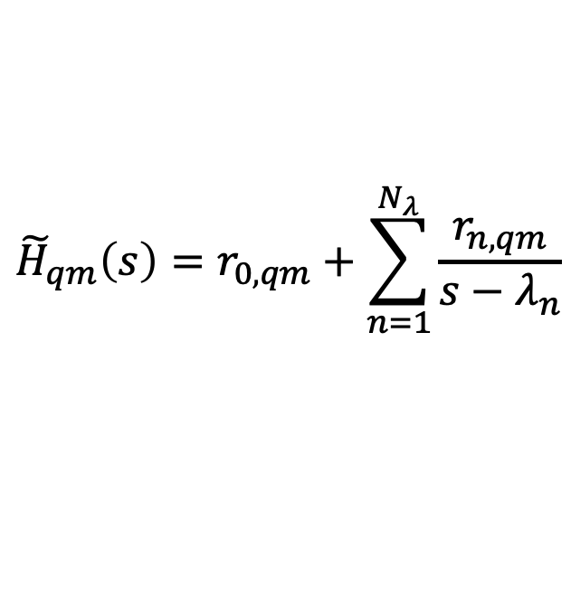
第二部分：技术路线——约束满足
$${\tilde{H}}_{qm}\left(s\right)=r_{0,qm}+\sum_{n=1}^{N_{λ}}{\frac{r_{n,qm}}{s−λ_{n}}}$$
初步拟合函数
调整目标
$$H_{qm}\left(0\right)={\tilde{H}}_{qm}\left(0\right), ∀q, m∈1, 2, …, N_{p}$$
方法（偏置项）
$${\tilde{H}}_{qm}^{′}\left(s\right)={\tilde{H}}_{qm}\left(s\right)+H_{qm}\left(0\right) −{\tilde{H}}_{qm}(0)$$
设置初步拟合函数中的常数项为 0，
使经过直流偏置后常数项足够小以满足 Passivity

Slide 6
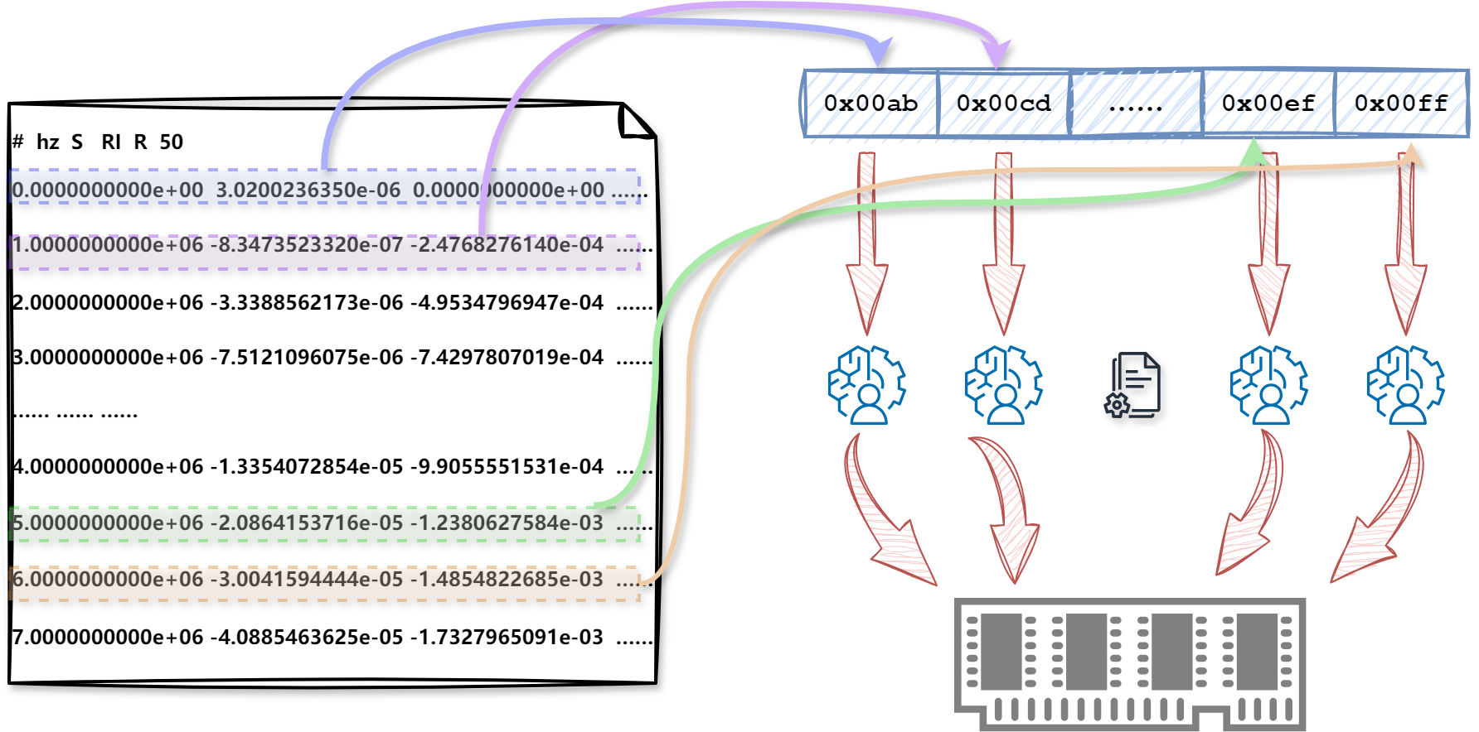
第二部分：技术路线——数据读取
图3 文件数据并行读取

Slide 7
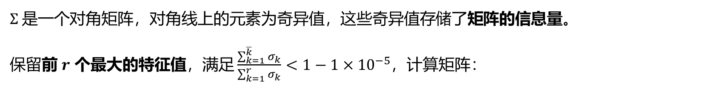
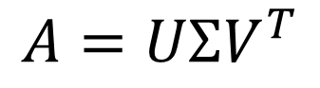
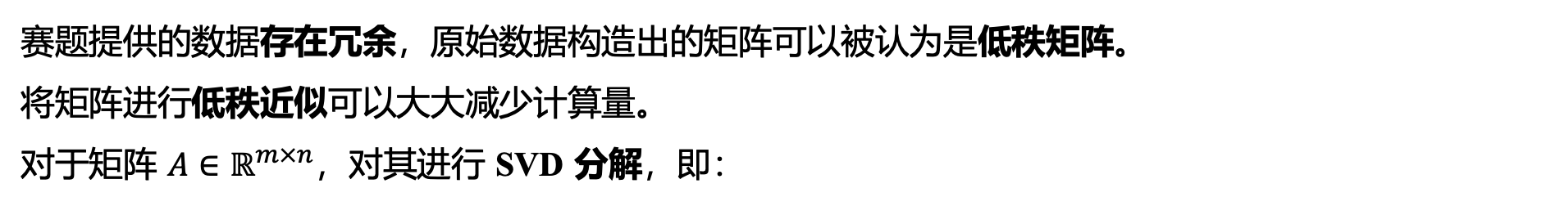
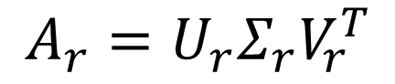
第二部分：技术路线——数据压缩
赛题提供的数据存在冗余，原始数据构造出的矩阵可以被认为是低秩矩阵。
将矩阵进行低秩近似可以大大减少计算量。
对于矩阵 $A∈ℝ^{m×n}，$对其进行 SVD 分解，即：
$$A=UΣV^{T}$$
$Σ 是一个$对角矩阵，对角线上的元素为奇异值，这些奇异值存储了矩阵的信息量。
保留前 $r$ 个最大的特征值，满足 $\frac{\sum_{k=1}^{\overline{k}}{σ_{k}}}{\sum_{k=1}^{r}{σ_{k}}}<1−1×{10}^{−5}$，计算矩阵：
$$A_{r}=U_{r}Σ_{r}V_{r}^{T}$$
该矩阵即为原矩阵的低秩近似。

Slide 8
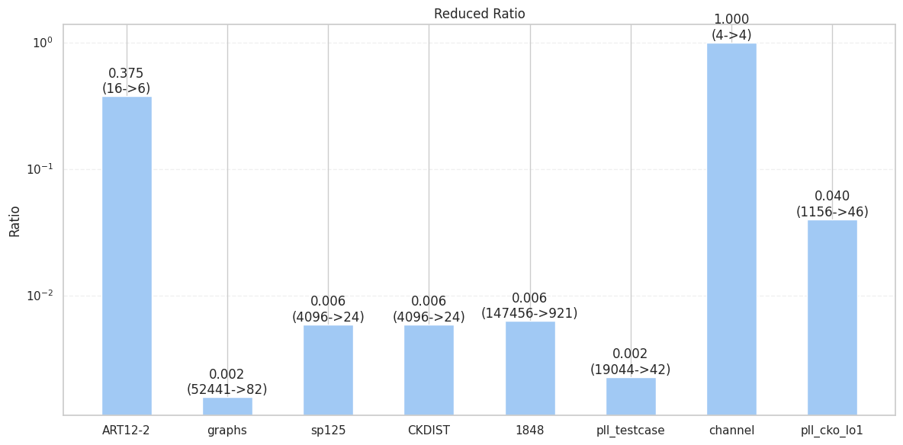
第二部分：技术路线——数据压缩
图4 数据压缩率

Slide 9
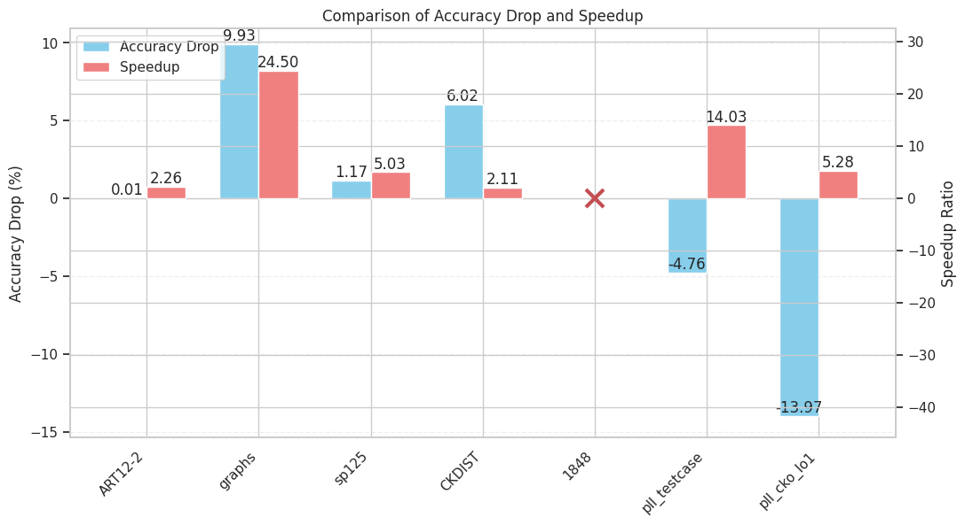
第二部分：技术路线——数据压缩
图5 压缩前后结果精度对比

Slide 10
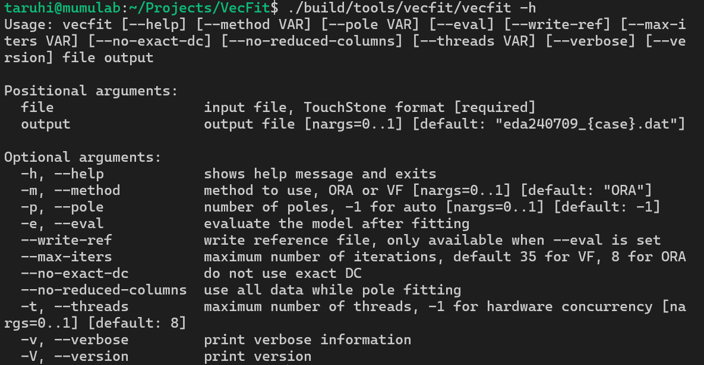
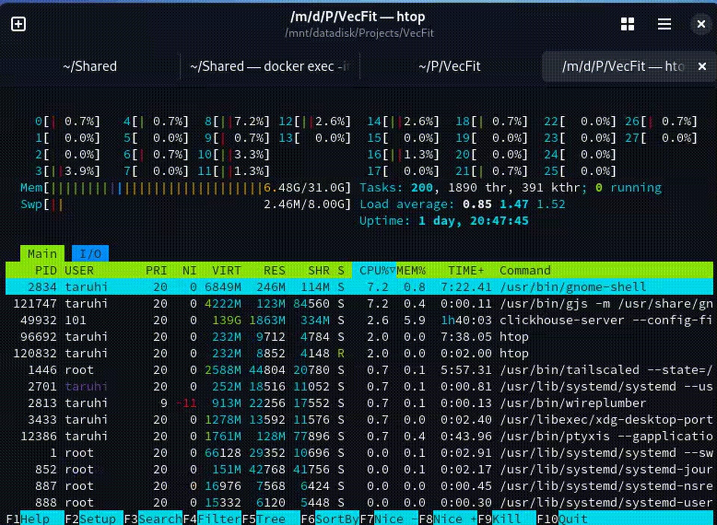
第二部分：技术路线——充分并行
-m: 选择算法（ORA/VF）
-p: 指定极点数量
-e: 评估输出文件
-t: 设置程序运行可使用的最大线程数（默认为 8）
图6 程序提供丰富的运行选项
图7 实际运行时的 CPU 利用

Slide 11

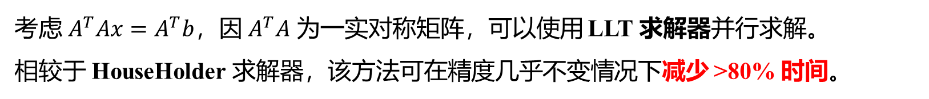
第二部分：技术路线——优化热点函数
确定极点数量
矩阵压缩方法
迭代极点
计算留数
本质上是对于每一个端口对求一次 $Ax=b$的最小二乘解
必须计算${ N}_{P}^{2 }$次矩阵最小二乘解，如何优化？
考虑 $A^{T}Ax=A^{T}b$，因 $A^{T}A$ 为一实对称矩阵，可以使用 LLT 求解器并行求解。
相较于 HouseHolder 求解器，该方法可在精度几乎不变情况下减少 >80% 时间。

Slide 12



第二部分：技术路线——优化热点函数
读取
热点函数：文件读入
使用文件内存映射 mmap
热点函数：浮点数解析
使用快速浮点数解析库
并行解析
迭代计算
热点函数：迭代计算
矩阵压缩，减少计算量
使用精简 LU 分解（VF 方法）
热点函数：留数计算
使用 LLT 作为求解器
写文件
热点函数：浮点数转换
使用快速浮点数转换库
评估
热点函数：响应计算
分母不变，故只计算一次分母
高度并行
热点函数：误差计算
使用 BDCSVD 代替 JacobiSVD 以加速大矩阵

Slide 13
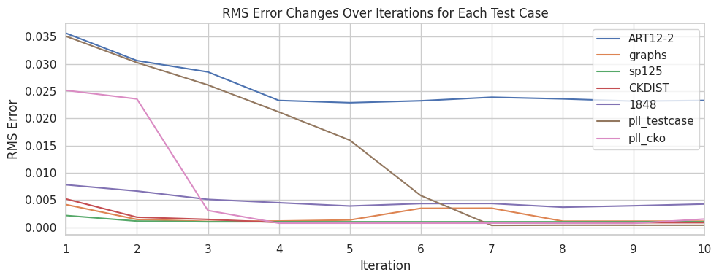
第三部分：题目结果——精度分析
图8 7-8次迭代即可收敛，稳定后迭代结束

Slide 14
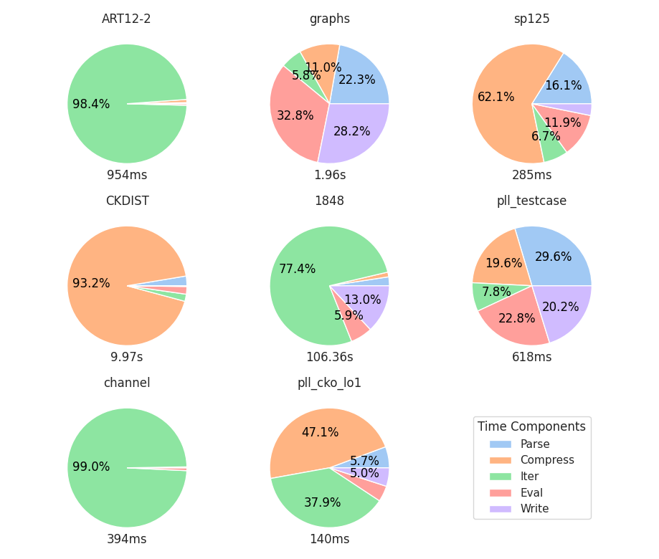
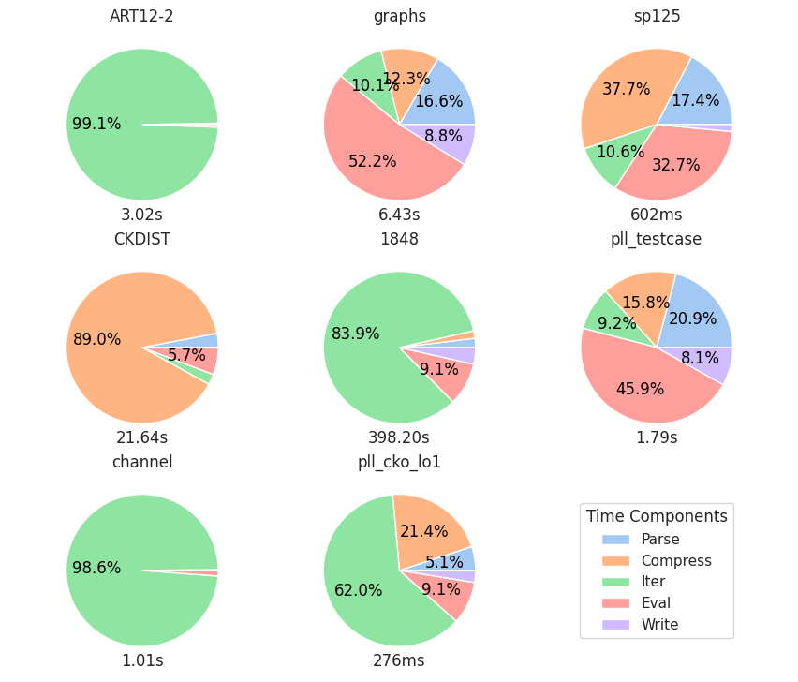
第三部分：题目结果——速度分析
图9 8 线程时间分布
图10 单线程时间分布

Slide 15
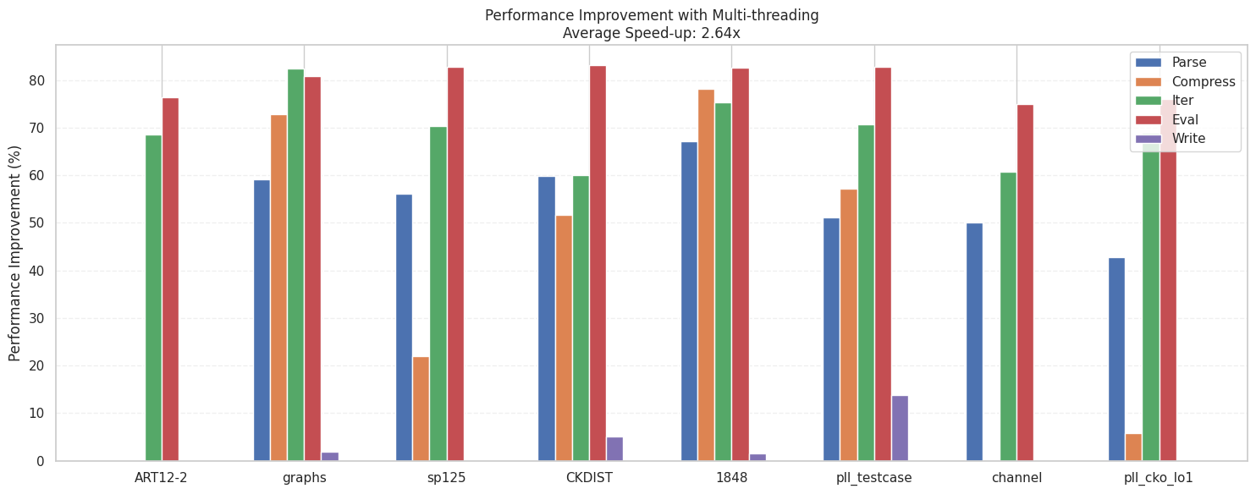
第三部分：题目结果——速度分析
总运行时间 = 文件解析时间 + 数据压缩时间 + 求解迭代时间 + 写入文件时间（+ 评估时间）
图11 程序运行各部分时间提速比例

Slide 16
第三部分：题目结果——预提交结果
case | time(s) | K | error | error(f0) | passivity | pos
ART12.s4p | 2.15 | 2.829198505 | 0.023566654 | 2.889E-15 | 0.003065685 | 1
Telluride.s11p | 4.91 | 7.16833E-06 | 4.48028E-08 | 9.60094E-16 | 3.68495E-11 | 1
CDKIST.s64p | 9.626 | 0.01236448 | 6.8312E-05 | 6.93061E-15 | 6.86848E-06 | 2
dac.s65p | 13.581 | 0.03049201 | 0.00030492 | 5.81984E-14 | 0.000130406 | 2
1848.s384p | 172.519 | 1.448753499 | 0.004390162 | 3.16573E-15 | 0.001851215 | 2

Slide 17
第三部分：题目结果——正式提交结果
case | time(s) | K | error | error(f0) | passivity | 总得分
6inchmixxtalk.s4p | 12.86333333 | 159.7093663 | 1.90130198 | 2.1957E-16 | 0.824241059 | 0
reduction.s7p | 0.01 | 0.047099785 | 0.006728541 | 8.09513E-16 | 0.024272276 | 5.014539356
pll_sa.s8p | 9.343333333 | 2.98565E+31 | 2.619E+29 | 5.4156E+21 | 8.61594E+29 | 0
pll_cko.s17p | 18.12666667 | 0.018851296 | 0.000273207 | 6.73062E-14 | 0.000486891 | 3.927028853
amux_ref.s30p | 134.2233333 | 92.89051711 | 1.132811184 | 1.95928E-14 | 1.28729141 | 0
fnpll_pcie.s31p | 39.04 | 0.406922699 | 0.004521363 | 3.38709E-11 | 3453.315693 | 2.350967698
pll_cko_lo1.s34p | 1.25 | 0.048766038 | 0.001681588 | 4.45365E-15 | 0.005651255 | 8.273637756
pll_sa.s44p | 3.123333333 | 0.033820595 | 0.000497362 | 8.92323E-14 | 0.002950179 | 5.094884505
amux_clk.s47p | 380.5166667 | 93.81813957 | 1.144123653 | 2.20212E-15 | 1.124907408 | 0
amux_clk_135.s218p | 349.8333333 | 4.425834546 | 0.019159457 | 6.33382E-14 | 0.019351032 | 3.227871132

Slide 18
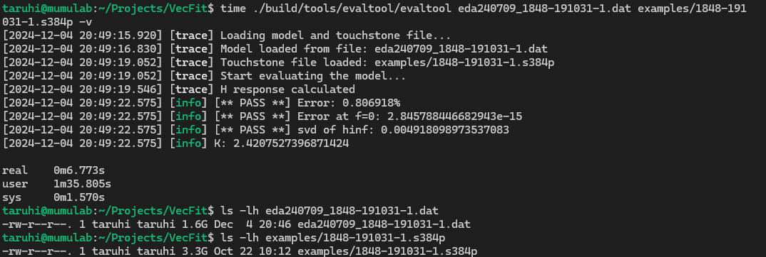
第四部分：总结展望——额外贡献
快速评估结果工具 evaltool
对于带有 384 端口的例子 (3.3G) 和其具有 300 个极点的模型文件 (1.6G)，在 i7-14700 上仅需 6.77 秒即可完成文件的读取和评估，巅峰占用内存 6.5G。
其中，文件读取花费时间 3.6 秒，计算模型结果 0.5 秒，评估约 2.5 秒。
图12 evaltool 实测

Slide 19
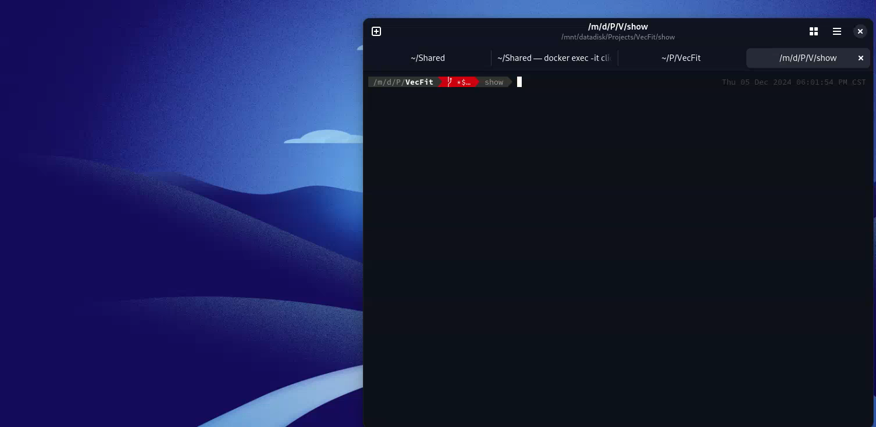
第四部分：总结展望
视频：使用 Python 调用拟合程序，以 graphs(s229p) 为例

Slide 20
第四部分：总结展望——可优化方向
提升 ORA 方法的稳定性，提供兜底代码
采用非二分法的其他极点数量推测方法以降低尝试次数
整合 AAA 算法进入框架，彻底解决极点数量确定问题

Slide 21
附录
第三方库
名称 | 版本 | 功能
Eigen | 3.4.0 | 线性代数运算库
Intel ONEAPI | 2024.2 | 包含 MKL 作为 Eigen 的后端进行线性代数运算
spdlog | 1.15.0 | 日志输出
fmt | 11.0.2 | 字符串格式化
argparse | 3.1 | 程序参数解析
fast_double_parser | 0.8.0 | 字符串至浮点数的快速转换
dtoa_milo | / | 浮点数至字符串的快速转换
参考文献
[1] Triverio, Piero. “Vector Fitting.” arXiv: Computational Physics (2019): n. pag.
[2] Ma A, Engin AE. Orthogonal rational approximation of transfer functions for high-frequency circuits. Int J Circ Theor Appl. 2023;51(3):1007‐1019. doi:10.1002/cta.3488
[3] Nakatsukasa, Yuji & Sète, Olivier & Trefethen, Lloyd. (2016). The AAA Algorithm for Rational Approximation. SIAM Journal on Scientific Computing. 40. 10.1137/16M1106122.

Slide 22
感谢聆听！

